Slide 1
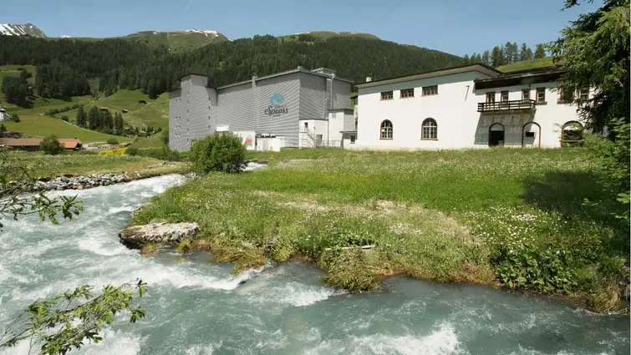
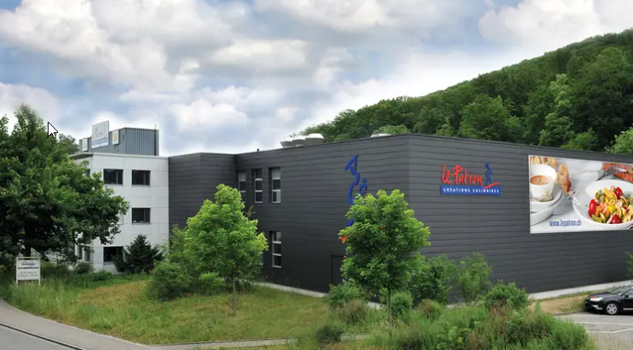
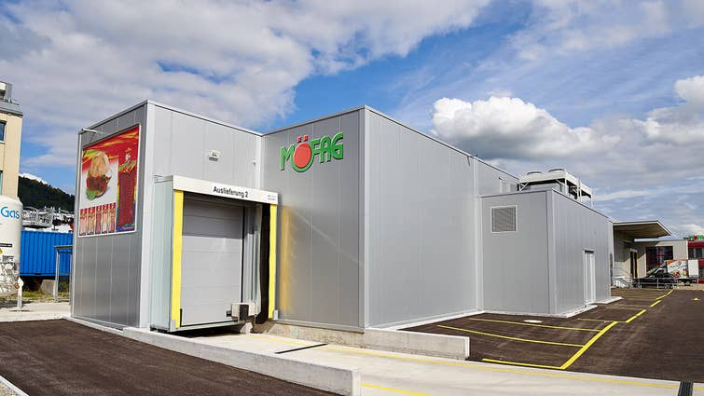
Comitato direttivo Nome del progetto Nomeresponsabile di progetto
Data

Slide 5
Questione in sospeso risolta
Soluzione / passo successivo – portato a termine
Questione in sospeso in elaborazione
Prossimo passo, responsabilità, scadenza
Problema con questione in sospeso
Escalation

Slide 14
Tasselli
in corso
fatto
troppo tardi

